Slide 1
Лабораторная 6
Развёртывание СУБД Postgres с использованием средств автоматизации развёртывания и управления приложениями

Slide 2
Задание
1) Запуск контейнера с помощью Dockerfile
2) Запуск контейнера с томом
3) Запуск контейнера с помощью Docker-compose

Slide 3
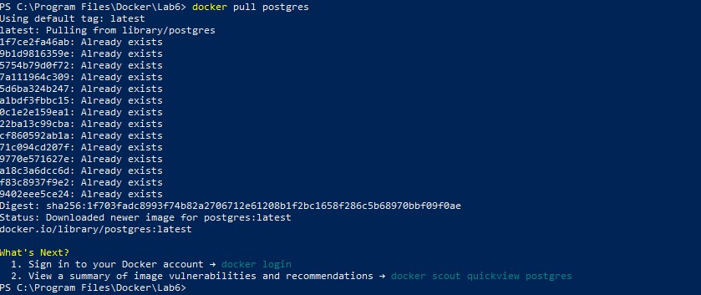
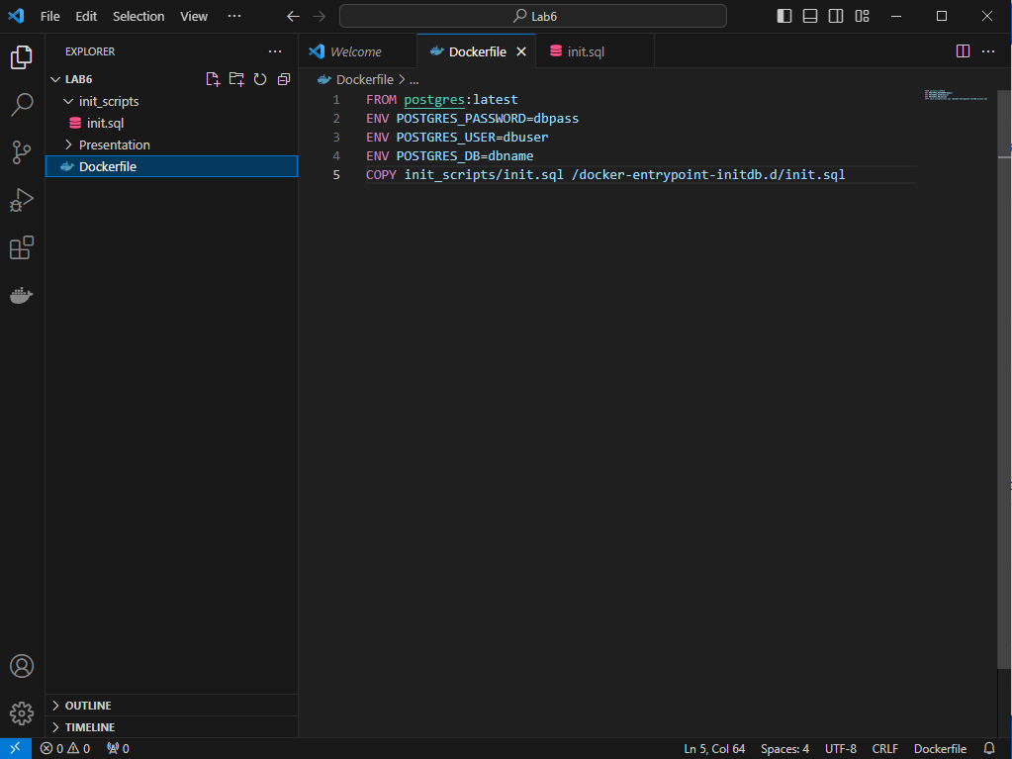
Скачиваем образ Postges и cоздаем Dockerfile

Slide 4
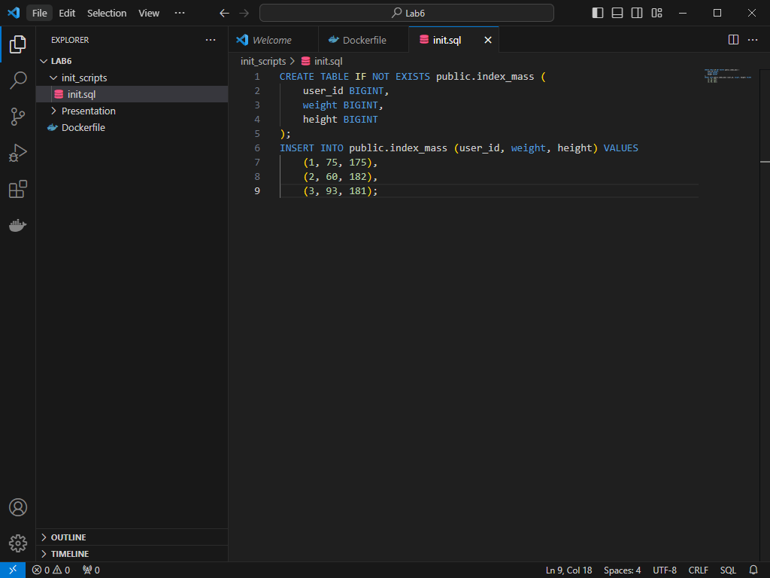
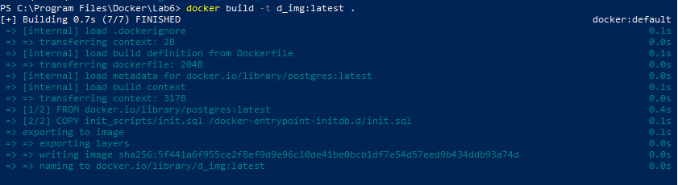
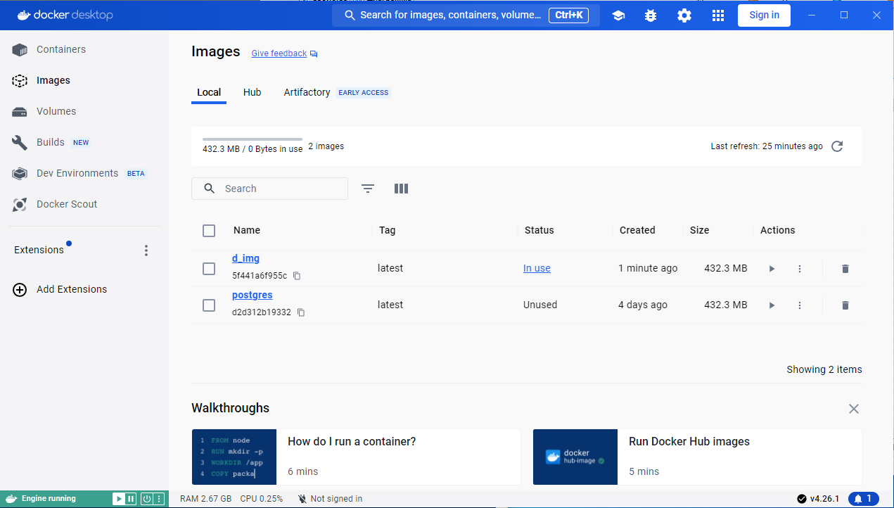
Создаем команду sql, создаем образ, проверяем в докере

Slide 5
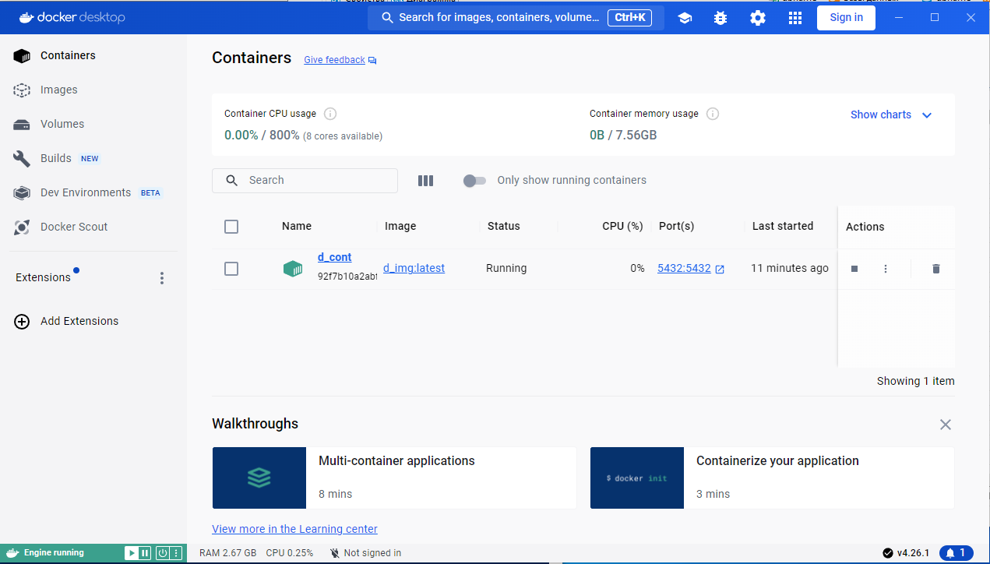
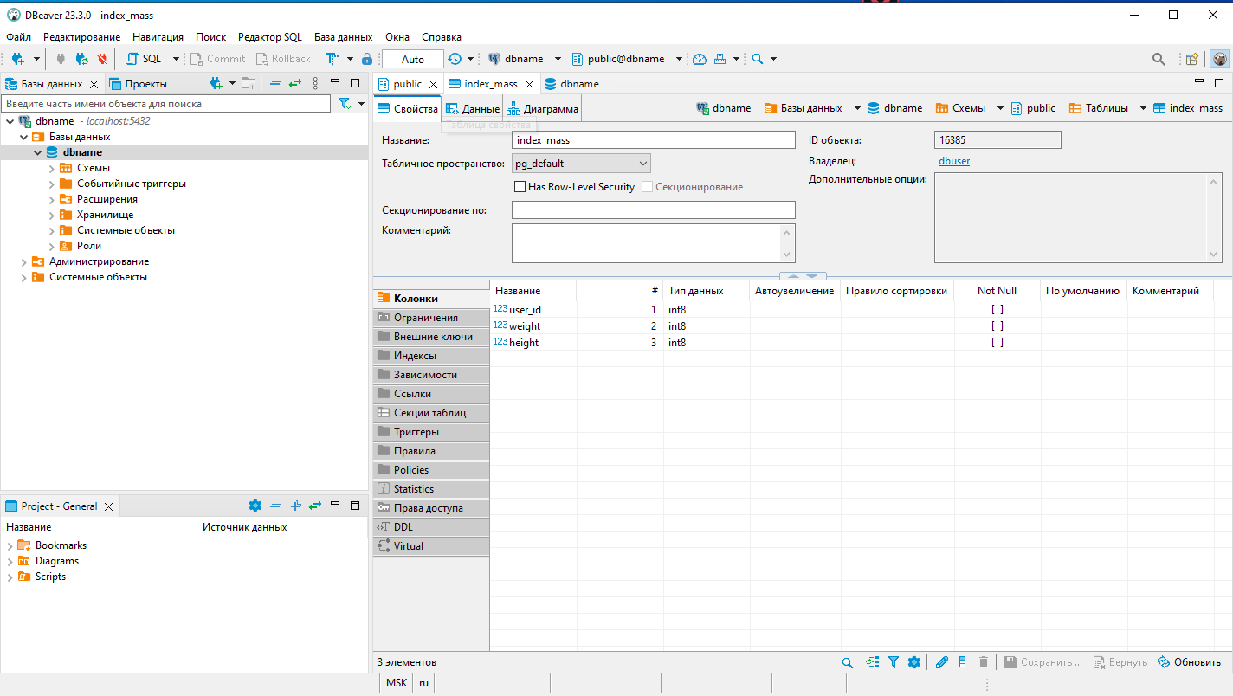
Запускаем контейнер и проверяем в DBeaver

Slide 6
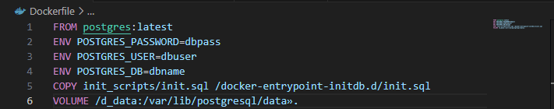
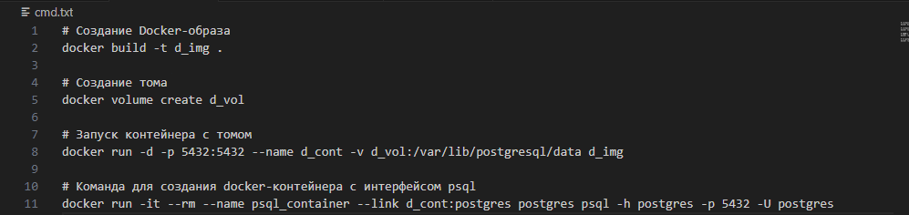
Редактируем DockerFile, перезапускаем контейнер

Slide 7
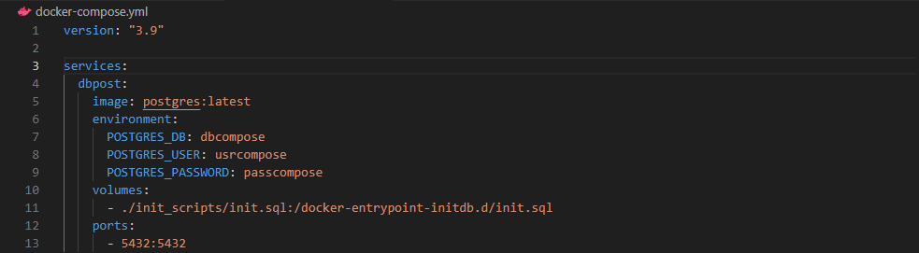
Создаем Docker-compose.yml

Slide 8

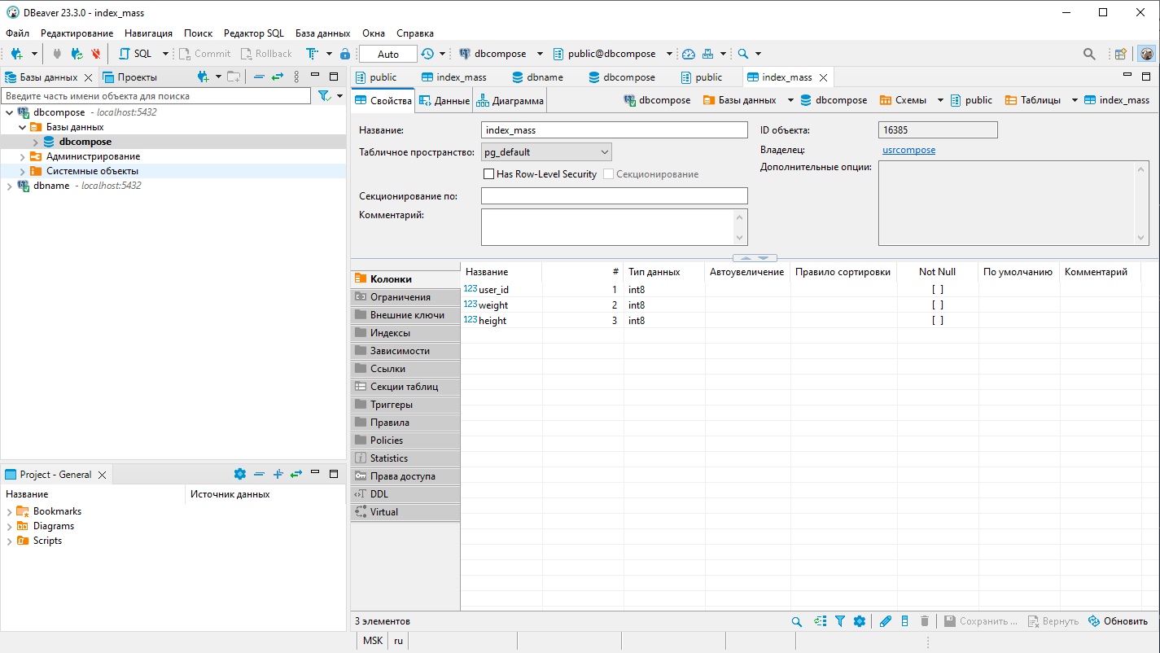
Запускаем и проверяем

